Slide 1
海惑星気候の太陽定数増減実験
海洋の取り扱いが氷線緯度の決定に
与える影響の考察
河合 佑太
神戸大学 大学院理学研究科地球惑星科学専攻
博士課程 3 年
2017年11月16日 大気セミナー
Notes:
INTH07 大気設定による海惑星気候の数値実験から得られた結果における,
海洋の取扱いに伴う部分凍結解の氷線緯度の差や初期値依存性の現れ方に関する考察を行った.

Slide 2
目次
はじめに
  研究の背景
  INTH07 の大気設定による海惑星気候の数値実験
目的
モデル設定・対象とする計算結果
計算結果 1
  代表的な太陽定数に対する部分凍結解の構造
  赤道域の海面温度と水蒸気による温室効果の関係
計算結果 2
  海洋混合層の深さと部分凍結解の初期値依存性の大きさの関係
まとめ

Slide 3
はじめに

Slide 4
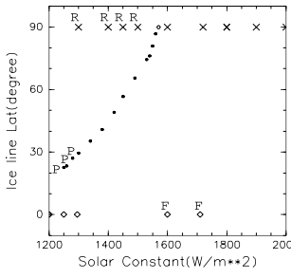
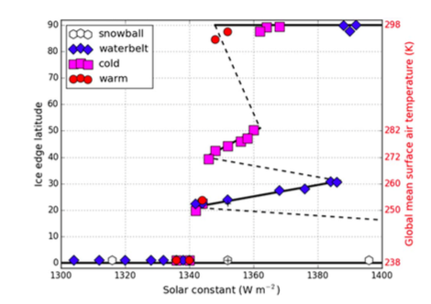
はじめに: 研究の背景
水が存在する惑星の気候の多様性や安定性を調べるために, 全球が海洋で覆われた理想化した惑星 (海惑星)での気候が調べられてきた.
  例: 太陽定数依存性
Ishiwatari et al. (2007)
Rose (2015)
大気大循環のみを考慮
大気海洋大循環
の両方を考慮
暴走温室解
氷なし解
氷なし解
部分凍結解
氷線緯度
部分凍結解
Rose (2015) の大気海洋海氷結合計算の結果
  部分凍結解のブランチが分断する.
  暴走温室解は現れない.
赤道非凍結解
全球凍結解
全球凍結解
1300
1400
太陽定数
太陽定数
INTH07 の大気設定での海洋の役割を検証するために, 大気海洋海氷結合モデルを用いて, 海惑星気候の太陽定数増減実験を行った.
Notes:
研究の背景を話します.
….
その一連の研究中でも, 水が存在する惑星の多様性や安定性を調べるために, 全球が海洋で覆われた理想化した惑星(海惑星)
での気候が調べられてきました.
海惑星の気候多様性を探索するために, 太陽定数といった,
惑星パラメータに対する依存性が研究されています.
右図は, 2 つの先行研究が調べた海惑星気候の太陽定数依存性を示していて,
得られた解は, 気候レジーム図という「太陽定数と氷線緯度」の関係図により整理されます.
1 つ目の Ishiwatari et al. は, 我々の研究グールプによりなされた研究で,
大気大循環のみを陽に考慮しました.
結果は, 現在太陽定数の近傍で,
全球凍結・部分凍結・氷なし・暴走温室の 4 つの解が得られ,
またこれらの解が同じ太陽定数に対して共存することを示しました.
一方, ２つ目の先行研究は, Rose が近年行っ太陽定数増減実験であり,
大気海洋大循環の両方を考慮しました.
彼が行った計算では, 部分凍結解のブランチが分断し,
また暴走温室解は現れない, という結果を得ました.
我々の研究グループが行った太陽定数増減実験では海洋大循環を計算しませんでしたが,
海洋大循環を考慮すると何が起こるかというのが, 素朴な問いでした.

Slide 5
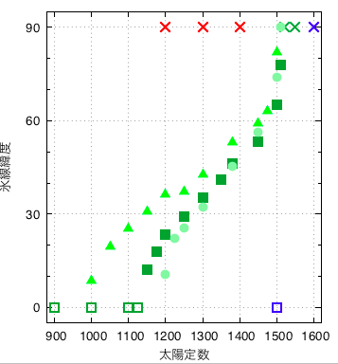
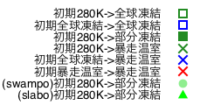
はじめに:
INTH07 大気設定による海惑星気候の数値実験
気候レジーム図
INTH07 では, 海洋熱容量・海洋熱輸送の有無による, 部分凍結解のブランチの全体的な構造の変化は起こらなかった.
  Rose (2015) のような赤道凍結解は現れなかった.
しかし, 部分凍結解には, 海洋の設定による違いの特徴が幾つか見られる (次のスライド).
暴走温室解
dynamic ocean
(海洋大循環あり, 熱容量あり)
部分凍結解
氷線緯度
60 m slab ocean
(海洋大循環なし, 熱容量あり)
swamp ocean
(海洋大循環なし,
熱容量なし)
全球凍結解
部分凍結解の初期値依存性
: dynamic ocean の場合
: slab ocean の場合
太陽定数 (S)
: swamp ocean の場合
Notes:
まず, 図の見方の説明
緑線
計算結果の大きな見所 1 つ目
海洋大循環を考慮しても, 部分凍結解のブランチの構造は劇的には変わらない
(Rose のような waterbelt 解は見つからない)
計算結果の次のレベルの見所
海洋の設定による部分凍結解の氷線緯度の決まり方の違い

Slide 6
はじめに:
INTH07 大気設定による海惑星気候の数値実験
気候レジーム図
  海洋の取扱いによる部分凍結解の違いの特徴
    氷線緯度が高緯度にある場合に, dynamic ocean の解が最も寒冷な解である.
    氷線緯度が中低緯度にある場合に, 60 m slab ocean の解の初期値依存性が極めて大きい.
暴走温室解
dynamic ocean
(海洋大循環あり, 熱容量あり)
海洋混合層が深くなると, 離散系における氷・アルベドフィードバックの表現の問題点が顕著化する ?
部分凍結解
氷線緯度
60 m slab ocean
(海洋大循環なし, 熱容量あり)
swamp ocean
(海洋大循環なし,
熱容量なし)
水蒸気の温室効果のが弱まったことが原因 ?
全球凍結解
太陽定数 (S)

Slide 7
目的
海洋の取扱いに伴う, 部分凍結解の氷線緯度の差や初期値依存性の現れ方の違いに関して理解を深める.
  氷線が高緯度にある場合に, 海洋熱輸送を考慮すると気候が寒冷になる要因を調べる.
  中間的な深さ(30 m, 10 m)を設定した slab ocean 実験を実施することにより, 海洋混合層の深さと部分凍結解の初期依存性の大きさとの関係をより明らかにする.

Slide 8
モデルの設定・
対象とする計算結果

Slide 9
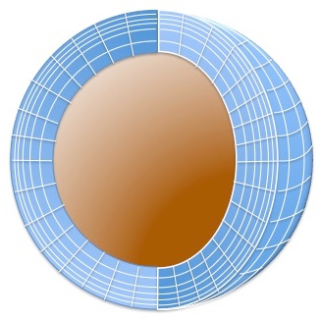
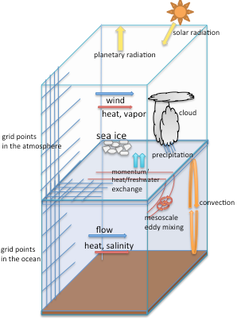
海惑星気候モデル
大気大循環モデル: DCPAM (https://www.gfd-dennou.org/library/dcpam/)
  大気成分: 乾燥空気, 水蒸気
  力学過程
    浅い大気・静力学近似をしたナビエ・ストークス方程式
  放射過程: 灰色放射スキーム (Nakajima et al., 1992)
  乱流混合過程: Mellor and Yamada (1982), Louis et al. (1982)
  凝結過程: Manabe et al. (1965), 雲なし
  空間解像度: 水平格子間隔 約 6 度, 鉛直 16 or 32 層
大気
海氷
海洋
海洋大循環モデル
  力学過程
    自転軸対称 (東西平均)・ 静力学近似したブジネスク方程式系
  乱流混合過程: Redi (1982), Gent and McWilliams (1990), Marotzke (1991)
  空間解像度: 南北格子間隔 約 3 度, 鉛直 60 層
カップラー
  モデル間のデータ交換: Jcup (Arakawa et al., 2011)
海氷モデル
  熱力学過程: 3-layer model (Winton, 2000)
  水平輸送: 水平拡散によりパラメータ化
  空間解像度: 南北格子間隔 約 3 度
周期的同期結合 (Sausen and Voss, 1998)を用いて, 結合系を 4万年間積分
Notes:
用いるモデルは, 我々が開発を進めてきた海惑星気候モデルで,
大気海洋の流体運動, 放射過程, 海氷の生成消滅などが表現されます.
大気モデルは, DCPAM という惑星大気大循環モデルで,
DCPAM に対して, Ishiwatari et al. のモデルを再現する設定を施します.
大気の支配方程式系は, ::::
その他, 放射過程・物理過程は比較的簡易なスキームが使われます.
空間解像度は, 中高緯度の高気圧・低気圧が最低限解像できる程度に設定します. .
海洋モデルは, 計算時間を短縮するために, 自転軸対称のモデルを考えます.
支配方程式系は, …
物理過程は地球の海洋計算で伝統的に使われてきたスキームを使います.
空間解像度は, 赤道の湧昇流が最低限解像できる程度に設定します. .
海氷モデルは鉛直 3 層の熱力学モデルで, 海氷の力学は陽には扱いません.
南北方向の解像度は海洋モデルと同じです.
3 つの独立したモデルは, カップラーを使って結合しています.
結合モデルの積分は, 周期的同期結合という効率的な手法を用いて,
4万年間実施します.
--------------
吸収係数: 1x10^-2 [m2/kg]

Slide 10
太陽定数増減実験の基本設定
惑星パラメータ
  地球と同様の値
季節変化・日変化: なし
  表面アルベド
    表面温度 263 K 以下のとき 0.5, それ以外は 0
  初期条件
    基本は 280 K の等温大気海洋
    暴走温室解, 全球凍結解, 部分凍結解から始める場合もあり
  海洋の取り扱い
    dynamic ocean, 60 m slab ocean, swamp ocean の三種類
<= 表面アルベドは, 表面温度 263 K を境に, 「不連続」に変化
 | 海洋 熱容量 | 海洋 熱輸送
dynamic ocean* | あり | あり
60m slab ocean | あり | なし
swamp ocean | なし | なし
* 海洋大循環モデルを使用
Notes:
*

Slide 11
対象とする計算結果
太陽定数増減実験から 9 ケース
  太陽定数
    S=1200, 1380, 1500 W/m²
  海洋の取り扱い
        dynamic ocean, 60 m slab ocean, swamp ocean
    初期値: 280 K 等温大気海洋
追加実験から 4 ケース
  太陽定数
    S=1200, 1380 W/m²
  slab ocean の深さ: 30 m, 10 m
  初期値: 280 K 等温大気海洋
dynamic ocean
氷線緯度
60 m slab ocean
swamp ocean
太陽定数 (S)

Slide 12
計算結果 1
代表的な太陽定数に対する部分凍結解の構造
赤道域の海面温度と水蒸気による温室効果の関係

Slide 13
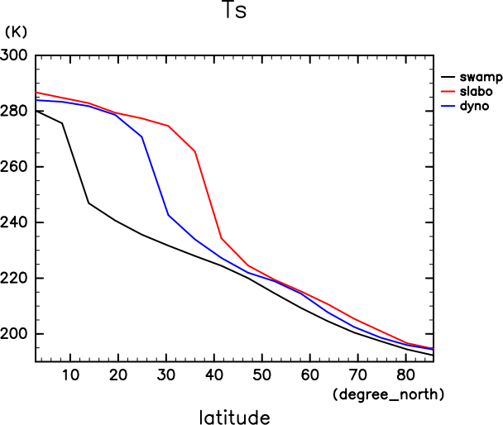
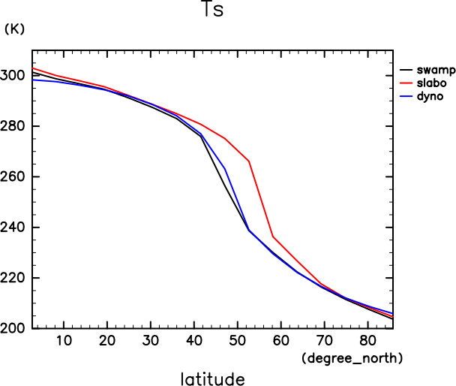
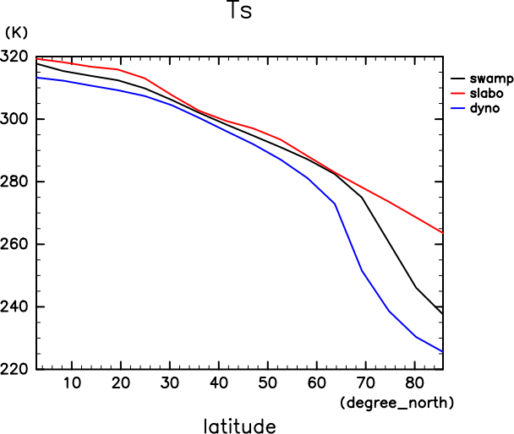
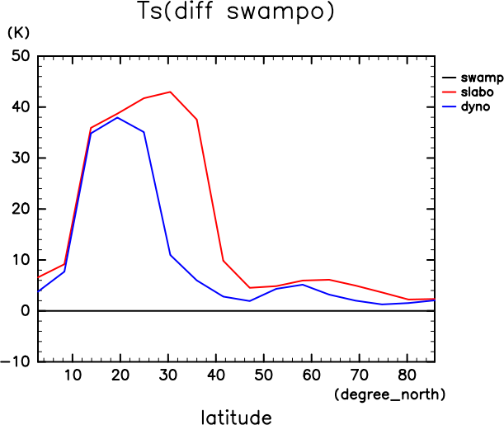
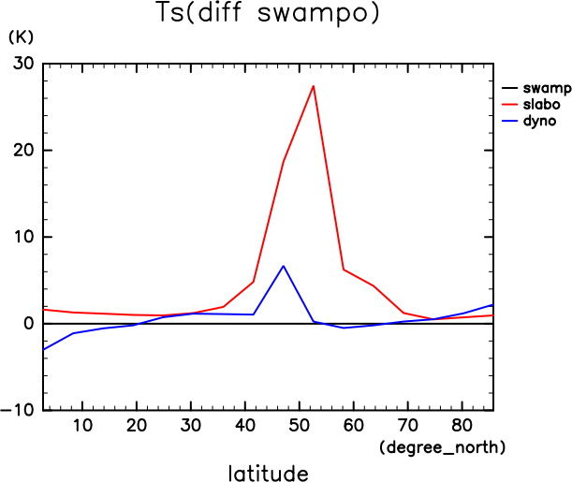
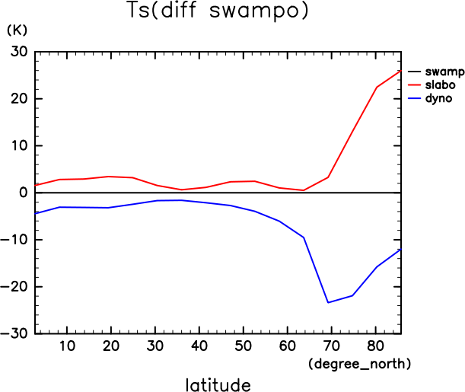
惑星表面温度の緯度分布
S1200
S1380
S1500
(swamp との差)
(swamp との差)
(swamp との差)
dynamic ocean の場合には, 局所的に赤道域の表面温度が数度低くなる.
氷線緯度が高緯度にある場合には, 3 つの海洋の取扱の中で, dynamic ocean が最も表面温度が低い.
Notes:
はじめに,代表的な太陽定数に対する部分凍結解の構造の一つとして,
惑星表面温度分布を示します.
(図の説明…)
海洋大循環を考慮した場合には, 一般的な特徴として,
局所的に赤道域の表面温度が数度低くなります. (何故低くなるかは次のスライドで..)

Slide 14
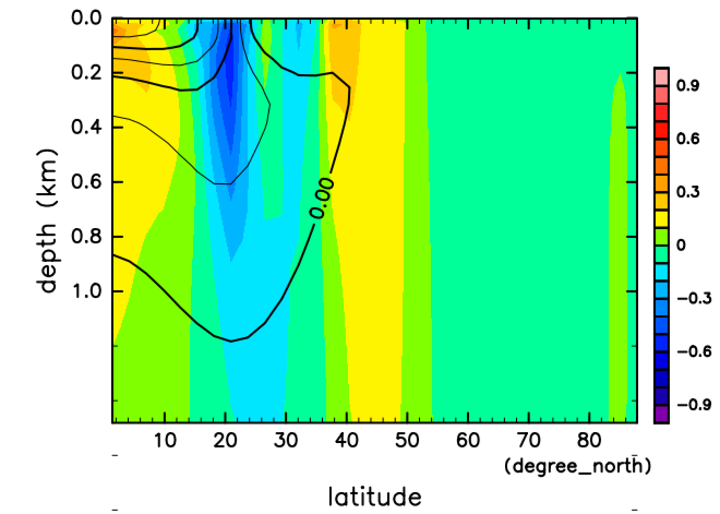
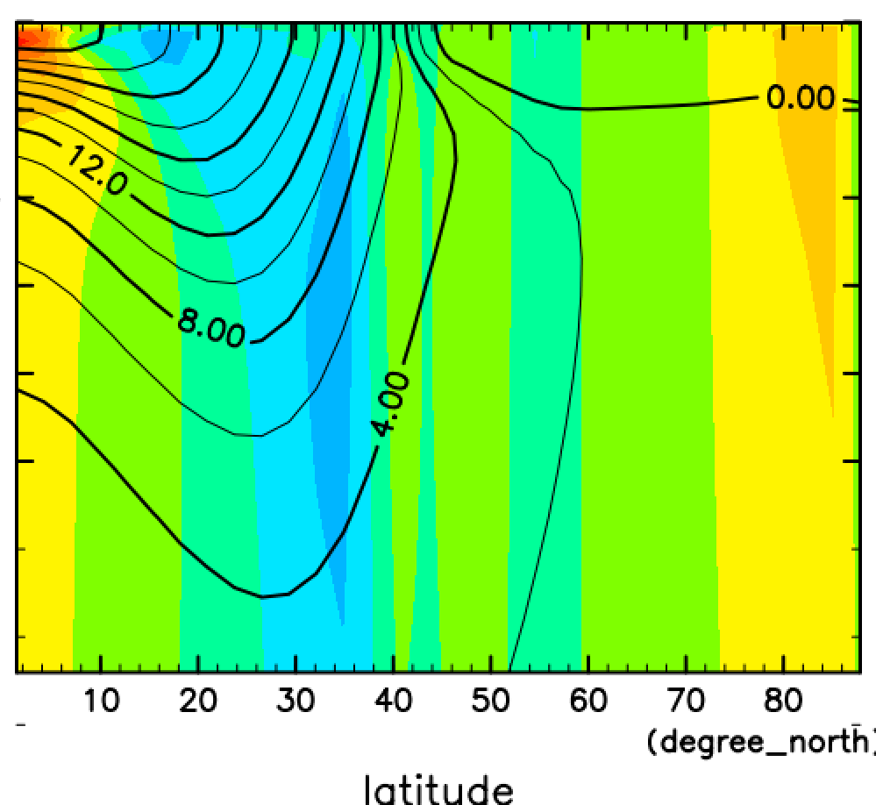
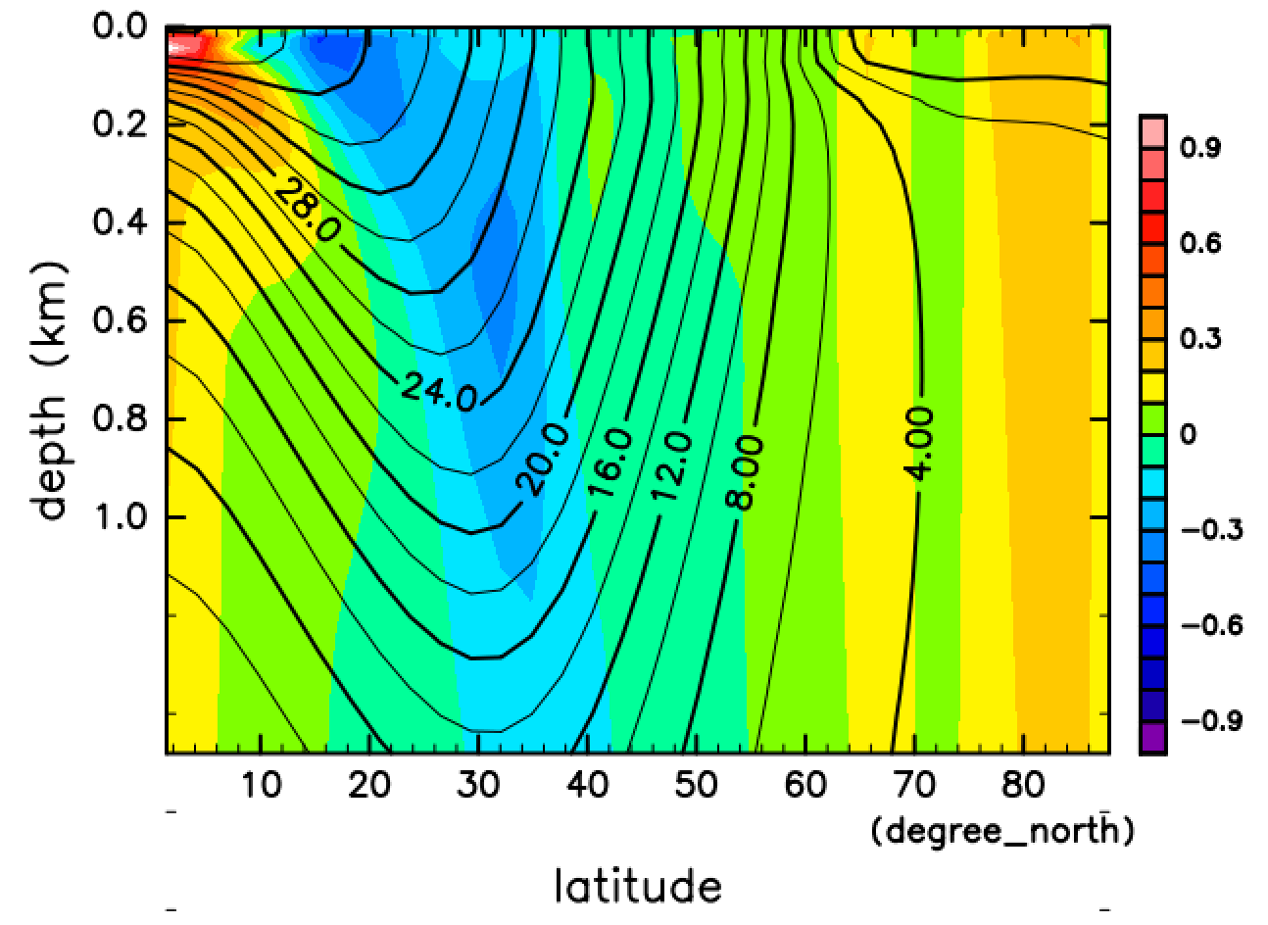
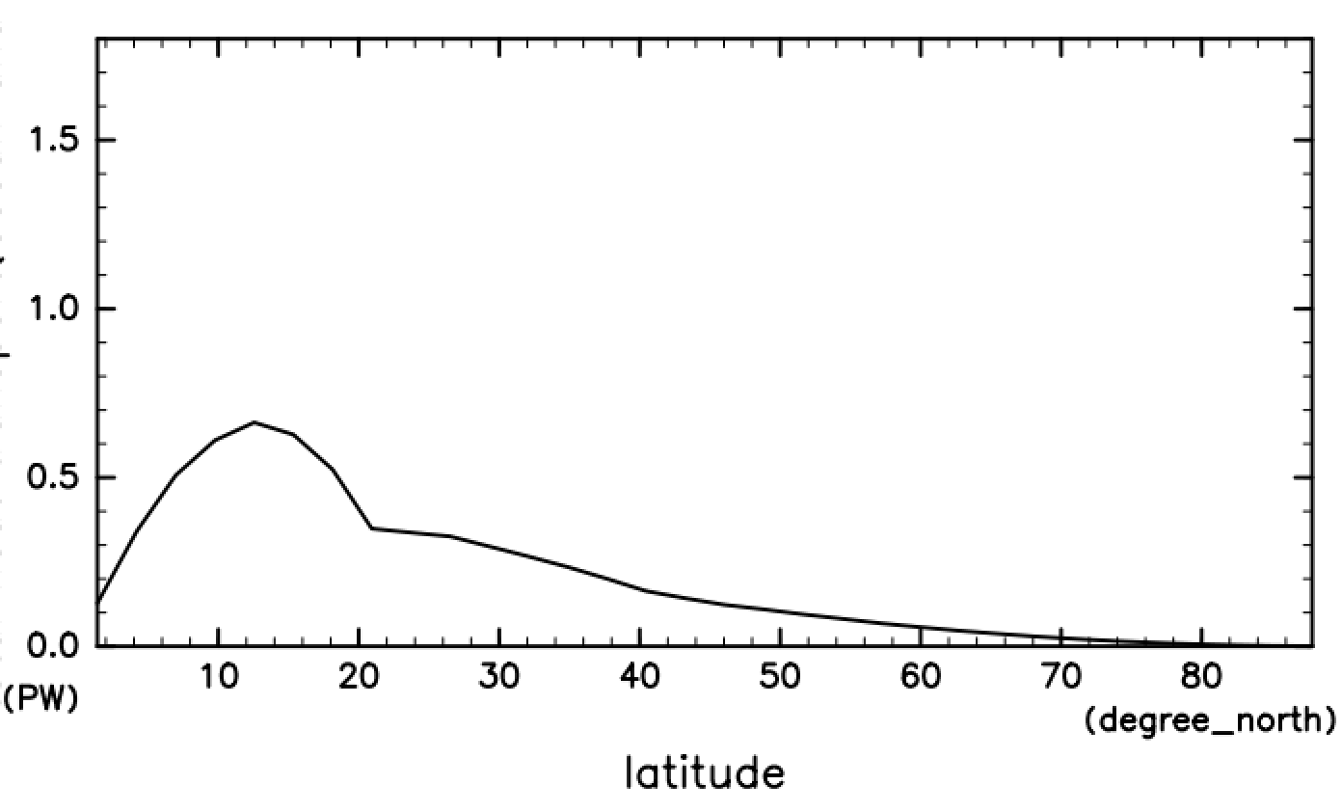
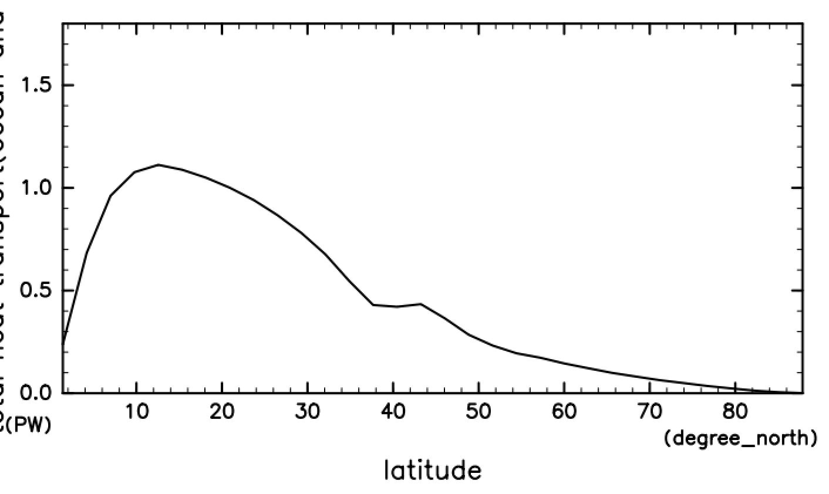
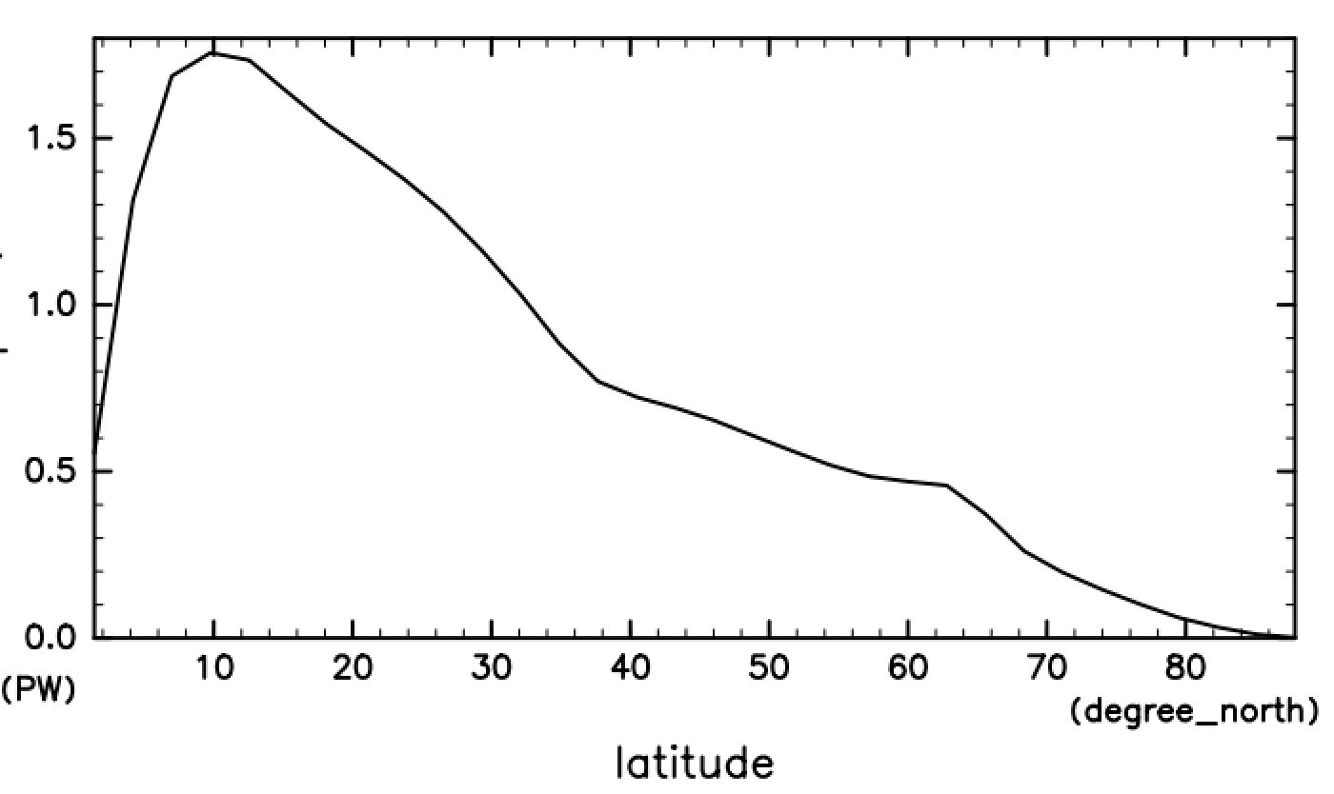
海洋大循環と海洋表層温度の関係
温位 [deg C] (等値線), 鉛直速度 [cm/s] (色)
S1200
S1380
S1500
海洋南北熱輸送
海洋の南北熱輸送の結果, slab ocean に比べて赤道域の海水面温度は下がる.
以下の ２つの効果が想像されるが, どちらが卓越するか ?
  赤道域の SST 低下による水蒸気フィードバックを介した寒冷化
  海氷後退による氷アルベドフィードバックを介した温暖化
Notes:
海洋大循環が考慮されると, なぜ赤道域で海水温が下がるかというと,
それは赤道域は上昇域になっていて深部にある冷たい水を表面に持ち上げ来る
海洋場の構造になっているから.
実際には, 他にも様々なプロセスが関わっているが, それらを全てをの寄与も含めた,
南北エネルギー輸送で見ても, 赤道域から中高緯度に向けて, 熱が海洋によって
運ばれていることが分かる.
* 海洋熱輸送の効果
赤道域の SST の低温下による, 水蒸気フィードバックを介した寒冷化
vs 海洋熱輸送による海氷の後退による, 氷アルベドフィードバックを介した温暖化
どちらが凌駕するか?

Slide 15
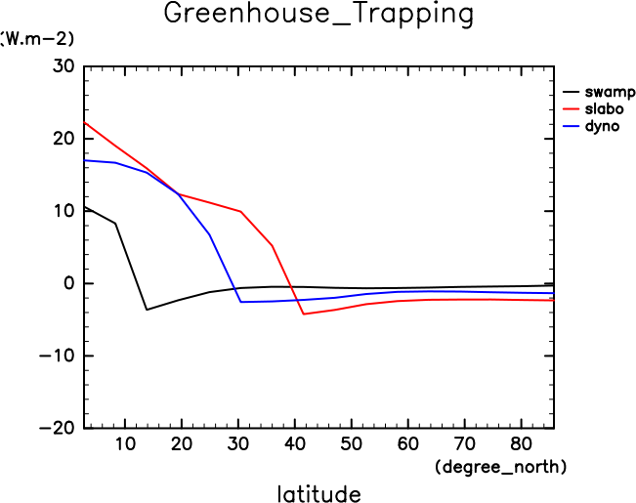
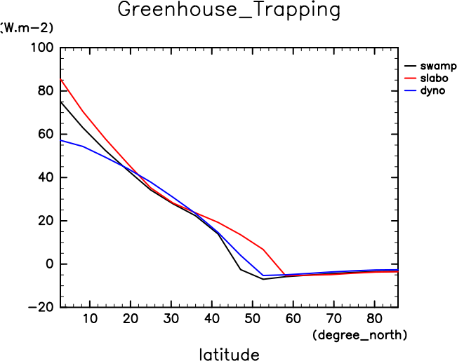
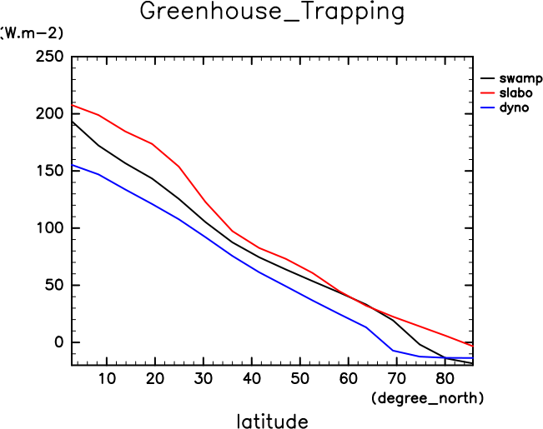
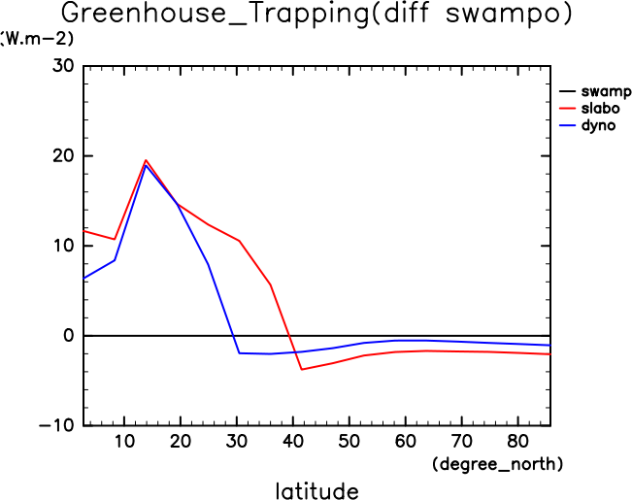
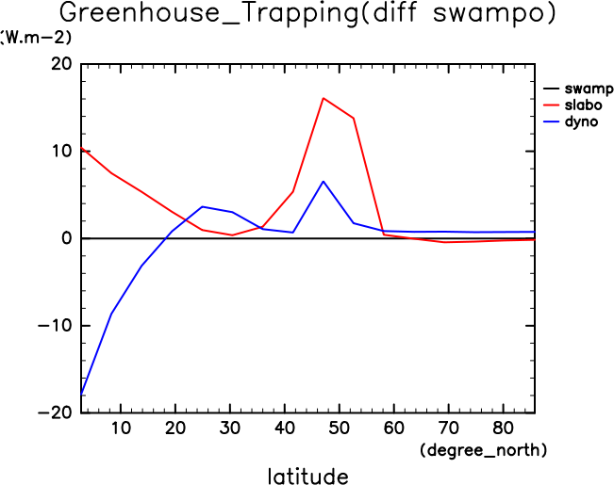
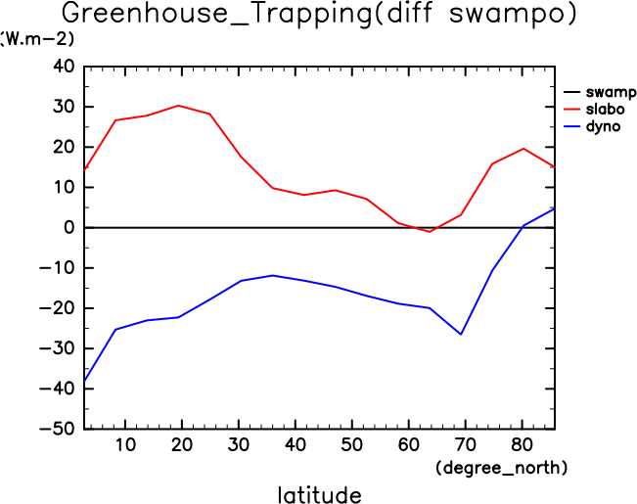
大気の温室効果 (σTs⁴ – OLR)
S1200
S1380
S1500
(W/m²)
(W/m²)
(W/m²)
(swamp との差)
(swamp との差)
(swamp との差)
氷線緯度が(中)高緯度にある場合
  海洋熱輸送による赤道の SST の低下により, 水蒸気による大気の温室効果が弱まっている.
  全球エネルギー収支としては ? (次のスライド)
Notes:
* 海洋熱輸送による赤道の SST の低下により, 水蒸気による大気の温室効果が弱まっている.
* S1380 では, 赤道域ローカル, S1500 では全球的
* 赤道域の蒸発が減った分, 暖かくなった中緯度の蒸発量が増えて相殺してくれそうな気がするが,
そのようにはなっていない. (全球エネルギー収支でも確認)
氷線が低緯度にある場合は,
海洋熱輸送によって赤道域で SST が低下しても,
水蒸気による大気の温室効果の減少にあまり寄与しない(10 W 未満).
(むしろ, 海洋熱輸送により, 海氷拡大が妨げられる効果の方が気候決定に影響があるだろう)

Slide 16
全球的なエネルギー収支
S1200
S1380
S1500
(注: swamp ocean との差. 各フラックスは, 上向きを正に定義)
氷線が(中)高緯度にある場合
  全球収支的にも, dynamic ocean の場合, 水蒸気による温室効果が弱まっている.
氷線が(中)低緯度にある場合
  海洋熱容量・海洋熱輸送の直接的効果により, どの緯度で氷線が落ち着くがより重要だろう.
Notes:
全球的な熱収支としては?
(図の説明..)
=> 緯度分布から予想されたように,
氷線が中高緯度にある場合は, 全球収支的にも, dynamic ocean では, 水蒸気による大気の温室効果が弱まっている.
一方, 氷線が低緯度に近づくほど, 全球エネルギー収支としては, 氷線の位置がより重要であることが読み取れる.
その場合, 海洋熱容量・海洋熱輸送の直接的効果により, どの緯度で氷線が落ち着くがより重要
(個人的な興味としては) 温室効果が減った時に, 表面エネルギー収支はどう帳尻があっているのか?
(下向き長波放射が減った分は, 水蒸気の蒸発が減って, 潜熱フラックスが同量減少することでバランスしている.)
(次の, 2 枚のスライドで, ここまで話してきた筋をまとめると..)

Slide 17
INTH07 大気設定における
海洋大循環の効果 1
氷線が(中)高緯度にある場合
  (= 水蒸気フィードバックが相対的に優勢な状況)
  海洋熱輸送により生じる低緯度域の SST の低下が, 中高緯度域の SST の上昇よりも, 全球気候に当たる影響が大きい.
    低緯度域で弱まった大気の温室効果を補うほど, 中高緯度域で温暖化が生じていない.
  結果, INTH07 の大気設定では, 海洋大循環の考慮は, 気候を寒冷化させるセンスに働きやすい.
  ただし, 雲が考慮される系では状況は異なるだろう.
    赤道域の深い対流が起こりにくくなると, 赤道域の雲量が減るため, ここで述べた海洋熱輸送による気候の寒冷化の効果を弱める可能性がある (例: Herweijer et al. (2005) )

Slide 18
INTH07 大気設定における
海洋大循環の効果 2
氷線が(中)低緯度にある場合
  (= 氷・アルベドフィードバックが相対的に優勢な状況)
  海洋熱輸送による海氷拡大の抑制が, 低緯度域の SST の低下よりも, 全球気候に当たる影響が大きい.
    大気の水蒸気量が少なく, 海洋熱輸送により低緯度域で大気の温室効果が弱まる効果は小さいので, 海洋熱輸送により海氷が拡大できない効果の方が卓越する.
  この場合, 海洋大循環の考慮は, 気候を温暖化させるセンスに働きやすい.
しかし, 今回行った太陽定数増減実験の結果では, dynamic ocean よりも 60 m slab ocean の方が暖かい気候となる.
  実は, 離散系での氷アルベドフィードバックの振る舞いも考慮する必要がある.

Slide 19
計算結果 2
海洋混合層の深さと部分凍結解の初期値依存性の大きさの関係
Notes:
離散系での氷アルベドフィードバックの振る舞いが, 60 m slab ocean では怪しく,
またそれは海洋混合層の深さと関わりがあること自体は前から気づいていたのですが,
今までは swamp ocean (0 m slab ocean) と 60 m slab ocean の間の深さで,
どのような結果が得られるかは確認していなかった.
30 m, 10m slab ocean といった実験ケースを実施したことで,
離散系での氷アルベドフィードバックの振る舞いと海洋混合層の深さの関わり
についてもう少し確証が得られてきたことが, これから話す話題になります.

Slide 20
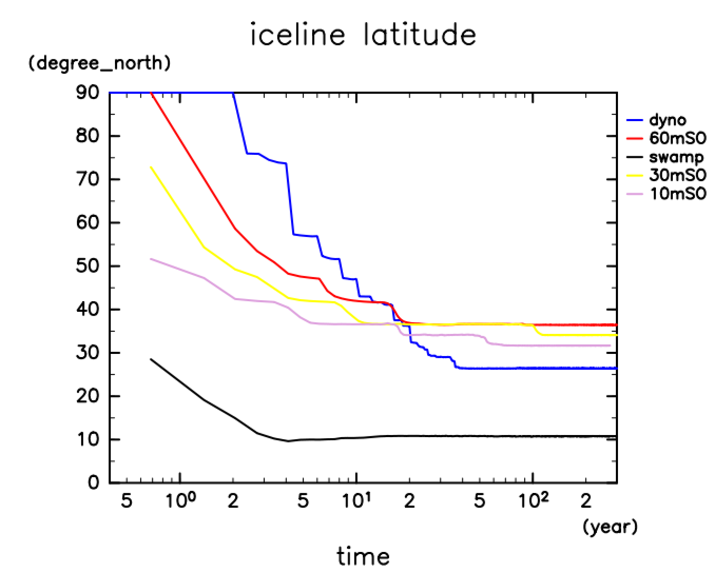
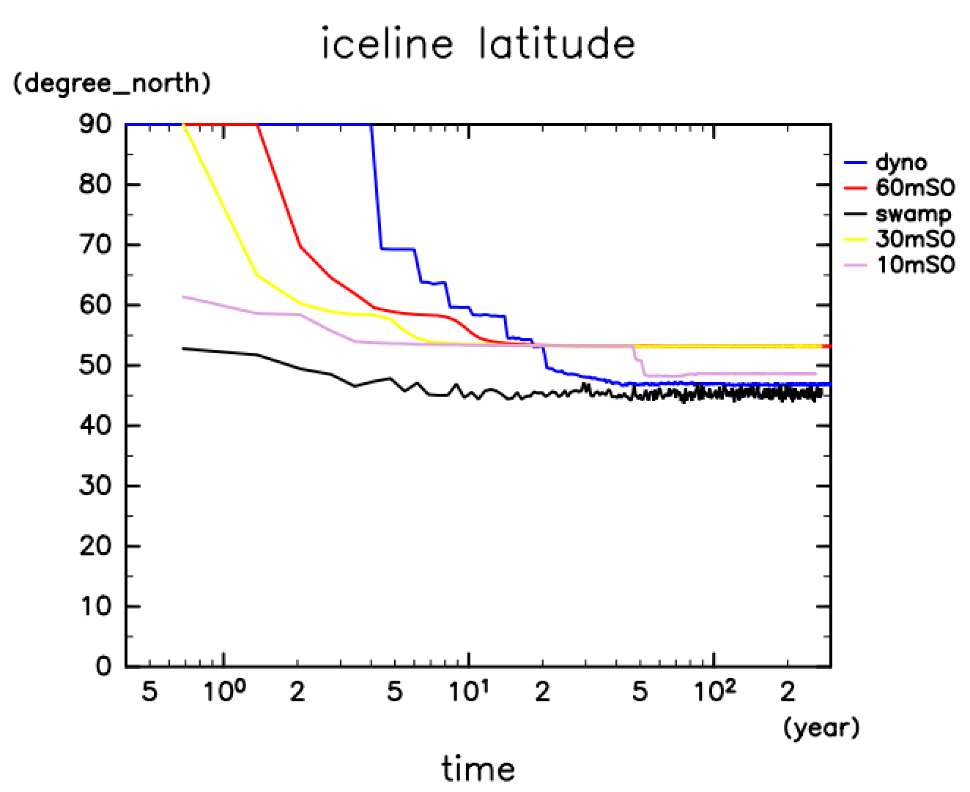
海洋混合層の深さ依存性: 氷線緯度
S1200
S1380
氷なし解から始めると, 海洋混合層が深いほど, 高緯度で氷線が落ち着く.
dynamic ocean の氷線緯度と対応する slab ocean の深さは, 数 m 程度と予期される.
  海洋大循環モデルの鉛直 1 層目の深さと同程度.
氷線緯度
氷線緯度
(year)
(year)
時間
時間
Notes:
まずは, 様々な実効的な混合層の深さを持つ海洋設定に対して, 氷緯度がどの緯度に落ち着いていくのかを見るために,
氷線緯度の時系列を示す.
10 m slab ocean, 30 m slab ocean の氷線緯度は, swamp ocean と 60 m slab ocean の間の氷線緯度に落ち着く.
今までは, 60 m slab ocean と swamp ocean (0 m slab ocean) しか, 結果がわからなかったが,
10m, 30 m の結果も増えたことで, やはり, 氷なし解から始めると, 海洋混合層が深いほど,
高緯度で氷線が落ち着く, という事実が濃厚になった.
dynamic ocean の解の位置に対するメッセージは?
=> dynamic ocean の氷線緯度と対応する slab ocean の深さは, 数 m 程度と予期される.
これは,海洋大循環モデルの鉛直 1 層目の深さと同程度である.
「海洋混合層が深いほど, 高緯度で氷線が落ち着く」という結果はなぜ生じるか?
それを考えるために, 今度は氷線近傍の表面温度の分布を示す.

Slide 21
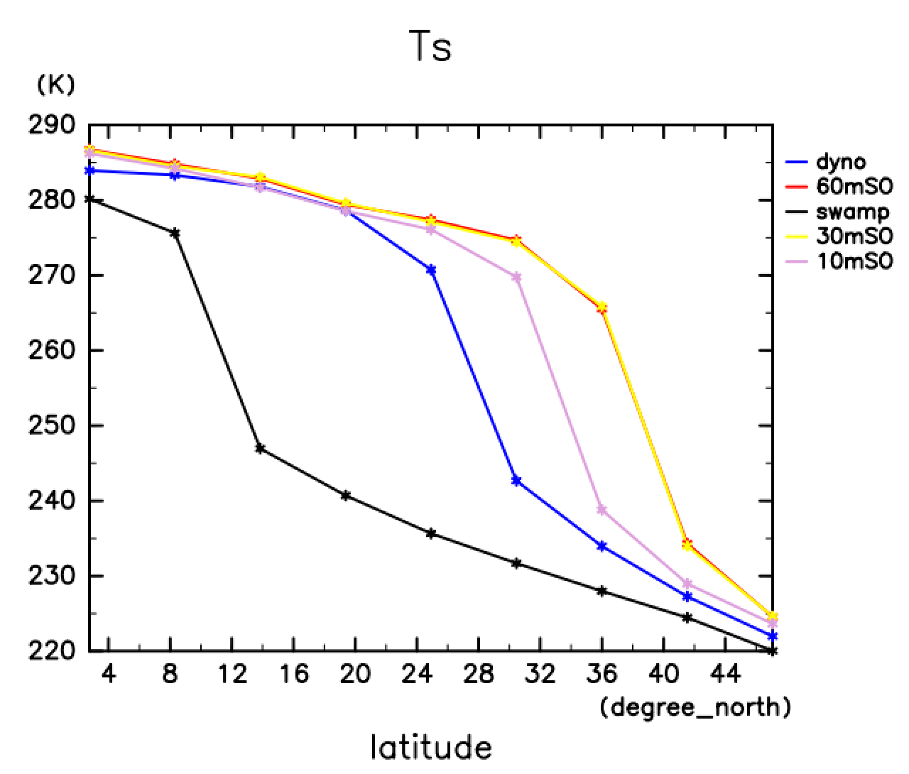
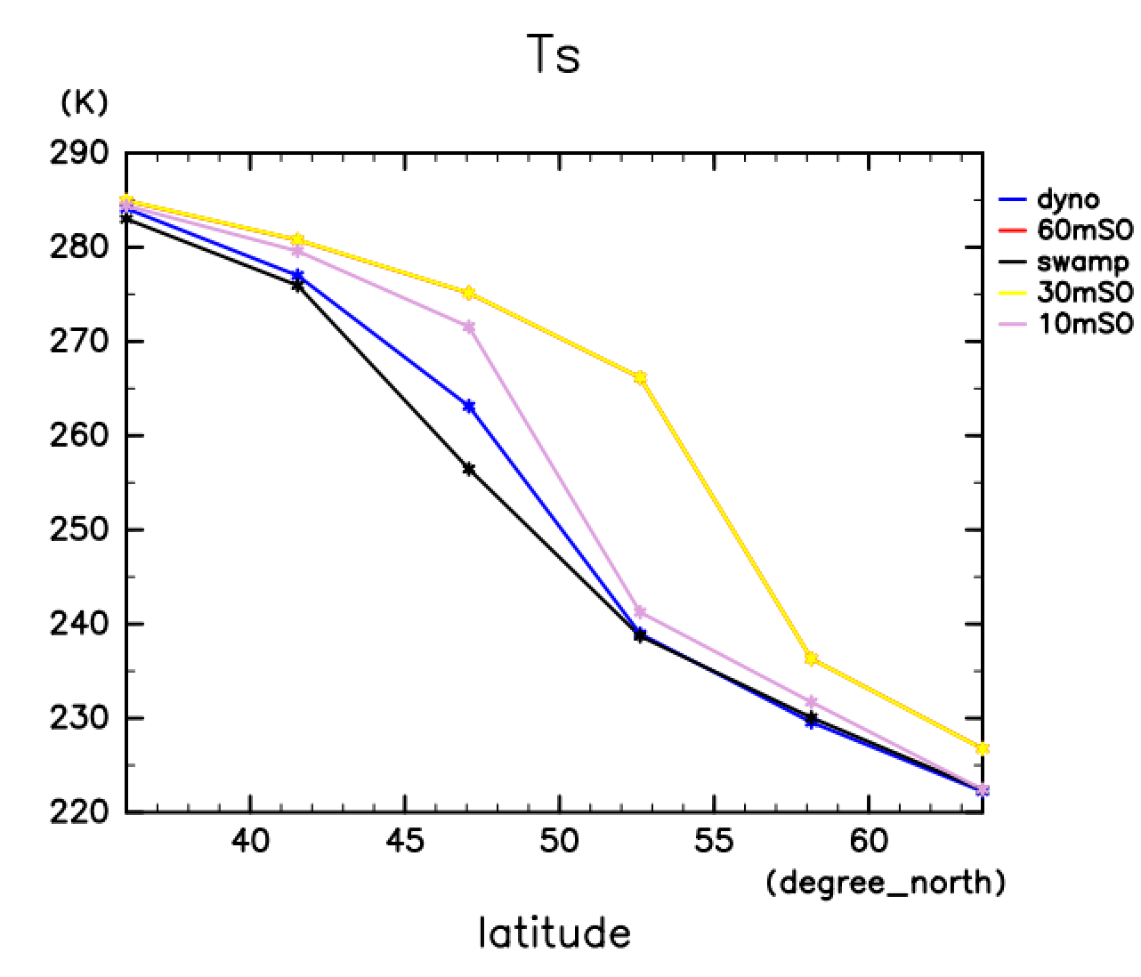
海洋混合層の深さ依存性: 氷線周辺の表面温度
S1200
S1380
60 m, 30 m slab ocean の氷線近くの格子点は, あと数度低ければ, 氷の格子点に切り替わる温度で,氷の拡大が止まる.
それに比べて, 30 m slab, swamp, dynamic ocean は, 格子点一点分以上, 氷が拡大している.
違いは何か?
(次のスライド)
表面温度
表面温度
(印は格子点の位置を示す)
Notes:
これらの図は, それぞれの実験ケースに対する氷線周辺の表面温度の分布を示す.
マークは, 南北格子点の位置を示しています.
* 60/30 m slab ocean における氷線近傍の海の格子点は, あと数度低ければ氷の格子点に切り替わるところで,
平衡状態に落ち着いている
(他のケースと比べると, 氷線の拡大が踏みとどまった状態で, 平衡状態に落ち着いてしまっているように見える)
.
30 m より slab ocean の厚さが浅くなると, 30/60 m slab ocean で踏みとどまっていた氷線緯度を超えて,
格子点一点分, 氷が拡大できる.
この氷線の拡大が踏みとどまるか否かは, 表面温度の時間変動の振幅に依存している.

Slide 22
氷線近傍の海水面温度の時間変動
(単位: K)
 | S1200 | S1380
swamp ocean | 13.7 | 49.2
dynamic ocean | 0.4 | 5.1
60 m slab ocean | 2.6 | 1.4
30 m slab ocean | 3.1 | 1.7
10 m slab ocean | 3.8 | 2.0
  swamp ocean の場合
    O (10 K) と非常に大きい.
  slab ocean の場合
    数 K 程度. slab ocean が浅くなるにつれて, 振幅が大きくなる.
  dynamic ocean の場合
    高々数 K 程度.
    ただし, 氷線が中高緯度の場合には, 海洋には特徴的な長周期振動あり.
Notes:
swamp ocean の場合
O (10 K) と非常に大きい.
slab ocean の場合
数 K 程度. slab ocean が浅くなるにつれて, 振幅が大きくなる.
dynamic ocean の場合
海洋大循環があっても, 高々数 K 程度.
ただし, 氷線が中高緯度の場合には, 海洋には特徴的な長周期振動により,
一時的に海洋海氷場が大きく変化する場合がある.
(<= それが, 氷線の進退を促進させる可能性はある)

Slide 23
海洋混合層の深さ依存性: 氷線周辺の表面温度
(時間変動を考慮)
S1200
S1380
氷線が緯度 53, 58 度の間まで拡大してきた時に, 60 m slab ocean の場合は, SST の時間変動幅が高々数 K であり, 最寄りの格子点の SST は氷点を下回らない.
表面温度
表面温度
Notes:
もう一度, 時間平均した表面温度の緯度分布に戻り,
氷線付近の SST の時間変動幅を考慮するために縦棒を足した.
氷線が緯度 53, 58 度の間まで拡大してきた時に, 60 m slab ocean の場合は, SST の時間変動幅が高々数 K であり,
最寄りの格子の SST は氷点を下回ることがない, ということが起こる.

Slide 24
部分凍結解の不確実性が生じる原因
離散系に対して, 不連続な温度依存性をもつ表面アルベドを設定したことに起因する.
特に, 以下の 2 つが同時に満たされる場合, 氷アルベドフィードバックが円滑に働かない.
  南北解像度が, 極めて高解像度でない場合
  表面温度の時間変動が小さい場合
    (例) 数十 m の深さを持つ slab ocean
    (例) (海洋表層の時間変動が小さい場合の) dynamic ocean
swamp ocean 設定では, 氷線がかなり低緯度にある場合を除いて, 2 が当てはまらないため, あまり問題にならない.
Notes:
60 m slab ocean の場合に, 緯度 53 度付近で氷線緯度の拡大が踏みとどまってしまう原因のポイントは?
(もう少し一般的には,部分凍結解の不確実性が生じる原因のポイントは?)
=>離散系に対して, 不連続な温度依存性をもつ表面アルベドを設定したことに起因する.
特に, 不連続的な温度依存性をもつ表面アルベドを設定した場合に,
南北解像度が低い & 表面温度の時間変動が小さい条件が重なると,
=> (表面温度が変化しても, モデルが感じる表面アルベドは変化しないから)
氷アルベドフィードバックがスムーズに働かなくなってしまう.
INTH07 の計算結果の繋がり
海洋を swamp ocean として取り扱う場合には, 氷線がかなり低緯度にある場合を除いて,
2. は当てはまらないため, INTH07 では問題にならない.
(もう少し言うと, INTH07 の計算では,
swamp ocean 設定・バグあり湿潤対流調節が起こす数度の劇的な表面温度の変化
のお陰で, 部分凍結解の不確実性が全般で見えずに済んでいた)

Slide 25
海洋の取り扱いによる氷線緯度の差の解釈: 全体像
気候レジーム図
氷線が(中)高緯度にある場合
  海洋熱輸送による低緯度域の SST 低下
  大気の温室効果が弱まり, 気候の寒冷化を起こしていると考えられる.
氷線が(中)低緯度にある場合
  海氷拡大が妨げられる効果として, (i) 海洋熱輸送による物理的効果と, (ii) 表面アルベドの設定に起因した離散化による効果を, 切り分けることが難しい.
暴走温室解
1
dynamic ocean
(海洋大循環あり, 熱容量あり)
部分凍結解
氷線緯度
60 m slab ocean
(海洋大循環なし, 熱容量あり)
swamp ocean
(海洋大循環なし,
熱容量なし)
2
全球凍結解
太陽定数 (S)
Notes:
最後に, 計算結果 1 & 計算結果 2 に対する考察をまとめます.

Slide 26
まとめ
INTH07 大気設定による海惑星気候の数値実験から得られた結果における, 海洋の取扱いに伴う部分凍結解の氷線緯度の差や初期値依存性の現れ方に関する考察を行った.
  氷線が(中)高緯度にある場合
    海洋熱輸送を考慮するとき, 低緯度域の SST の低下が, 水蒸気フィードバックを介して気候を寒冷化させると考えられる.
  氷線が(中)低緯度にある場合
    設定した表面アルベドの温度依存性に起因して, 低南北解像度 & 海面温度の時間変動が小さい海洋の取扱いでは, 氷アルベドフィードバックが円滑に働きにくい.
    そのため, 海洋熱輸送が海氷拡大を妨げる物理的な効果の評価が難しい.

Slide 27
参考文献
Ferreira, D., J. Marshall, and B. Rose, 2011: Climate determinism revisited: multiple equilibria in a complex climate model. J. Climate, 24, 992–1012.
Herweijer, C., Seager, R., Winton, M., and Clement, A., 2005: Why ocean heat transport warms the global mean climate. Tellus A, 57(4), 662-675.
Ishiwatari, M., K. Nakajima, S.-i. Takehiro, and Y.-Y. Hayashi, 2007: Dependence of climate states of gray atmosphere on solar constant: From the runaway greenhouse to the snowball states. J. Geophys. Res., 112.
Rose, B. E., 2015: Stable“ waterbelt ”climates controlled by tropical ocean heat transport: A nonlinear coupled climate mechanism of relevance to snowball earth. J. Geophys. Res., 120, 1404–1423.

Slide 28
補足スライド

Slide 29
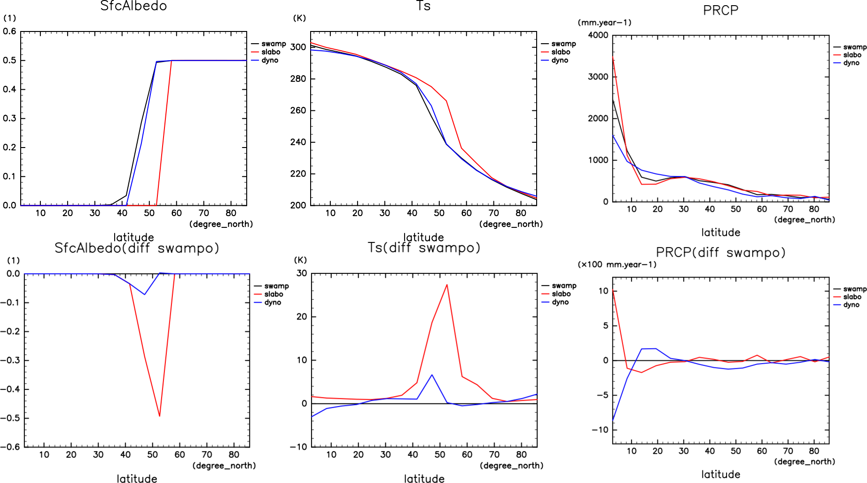
Swampo,slabo,dyno 比較 (S1380)

Slide 30
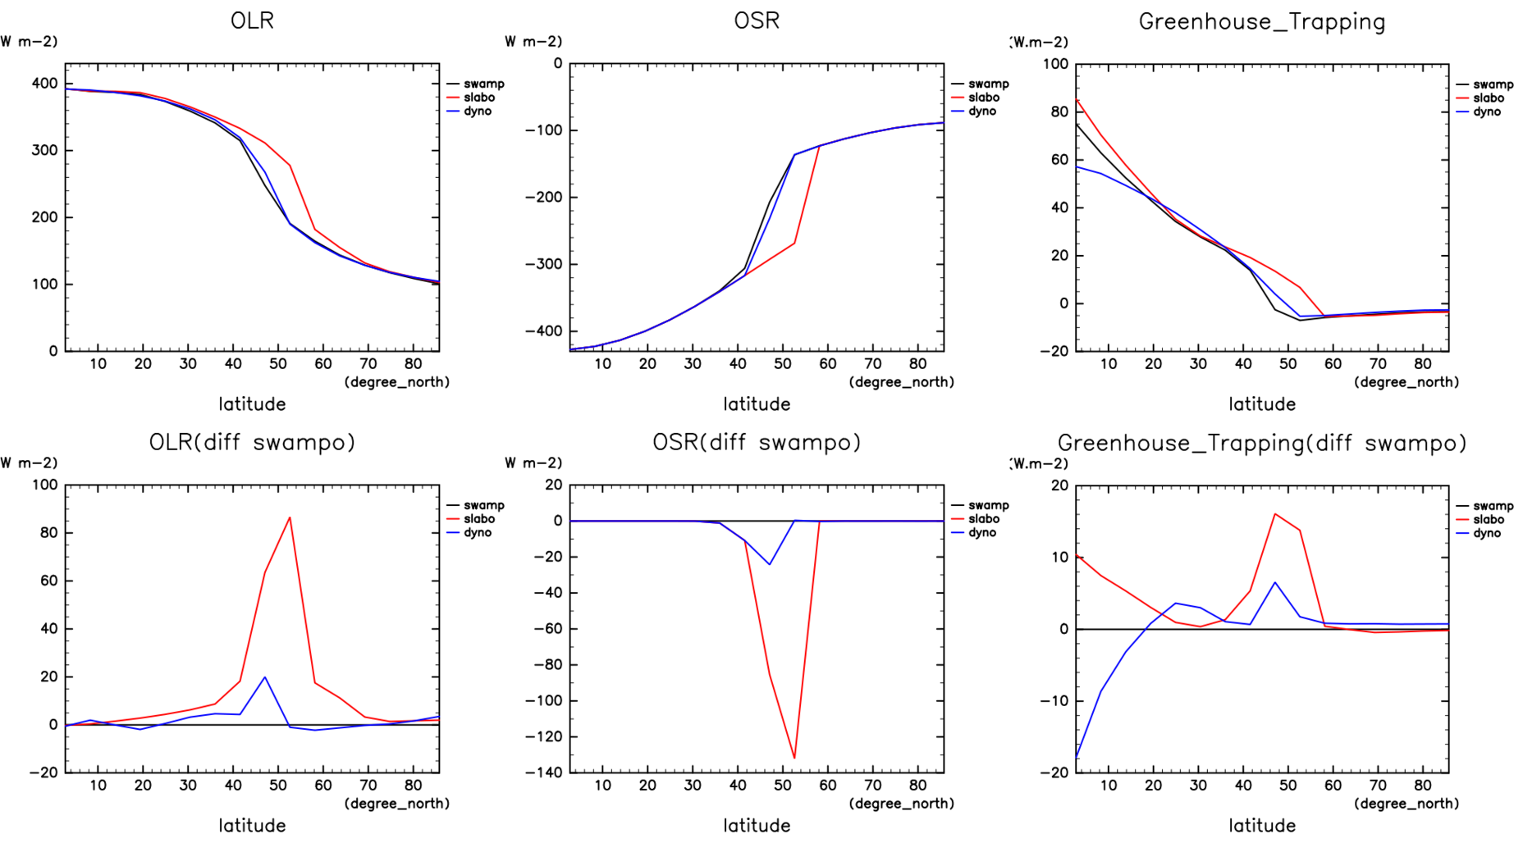
Swampo,slabo,dyno 比較 (S1380)

Slide 31
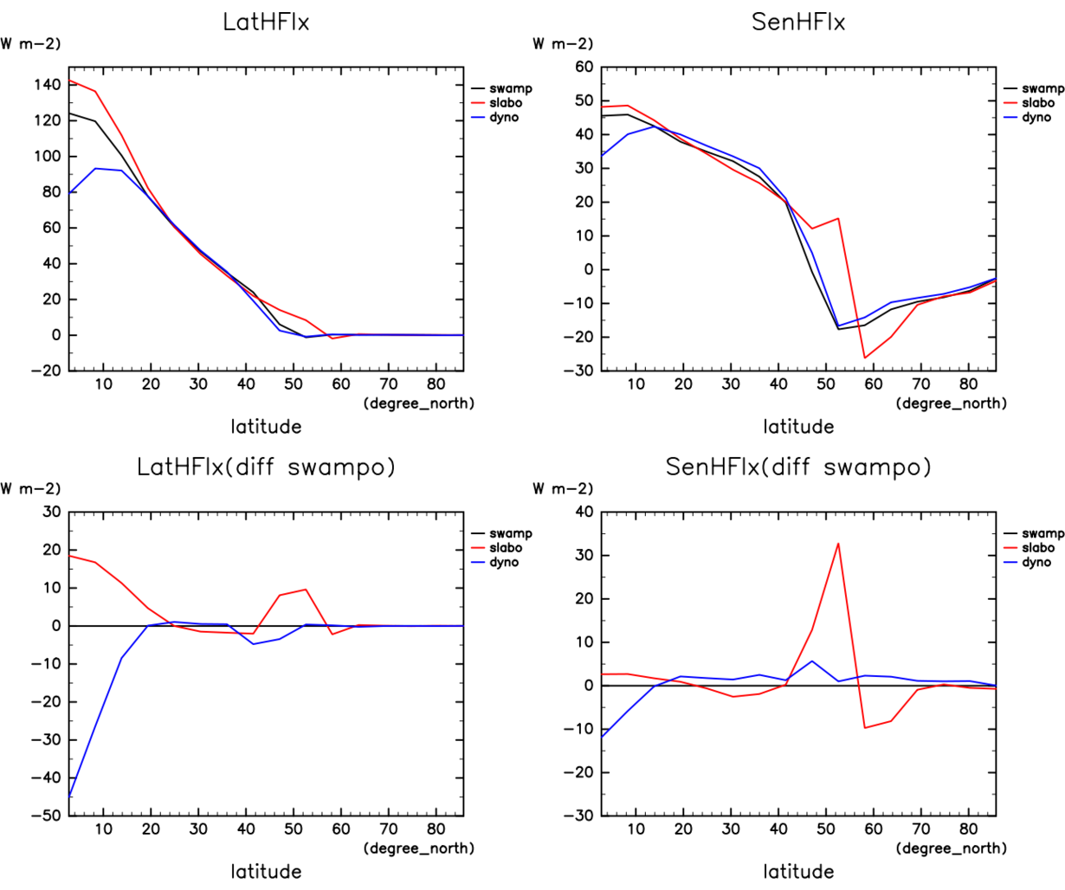
Swampo,slabo,dyno 比較 (S1380)

Slide 32
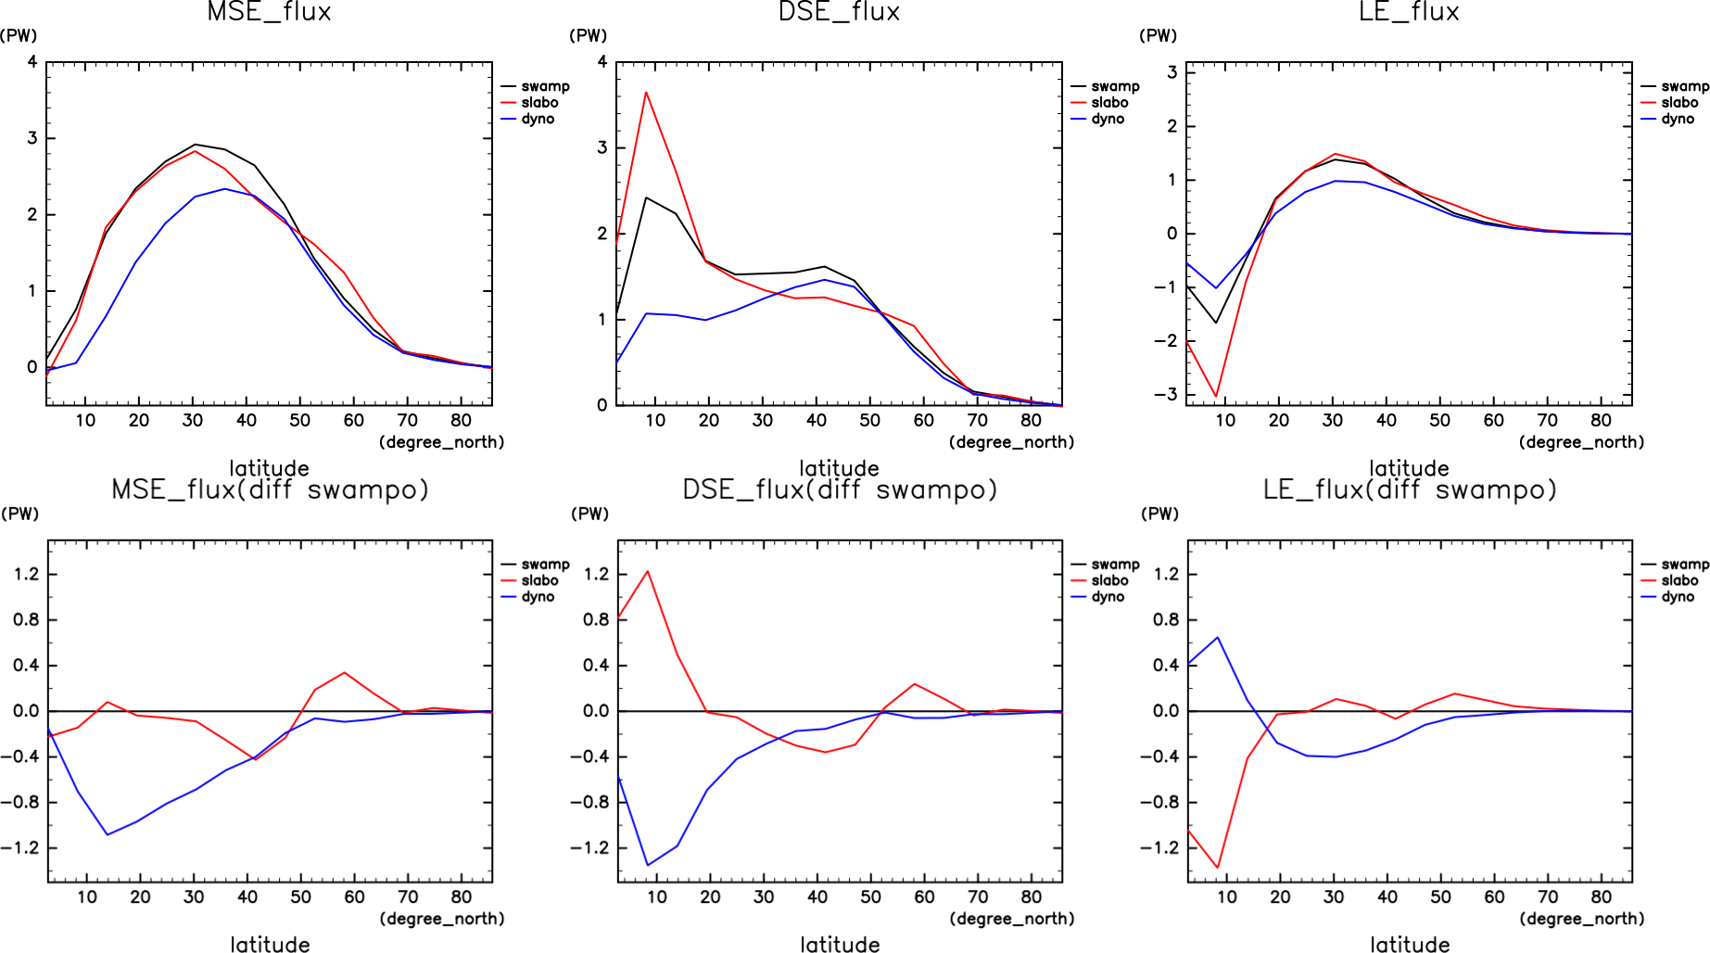
Swampo,slabo,dyno 比較 (S1380)

Slide 33
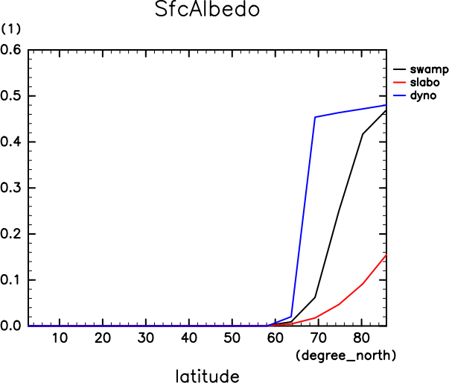
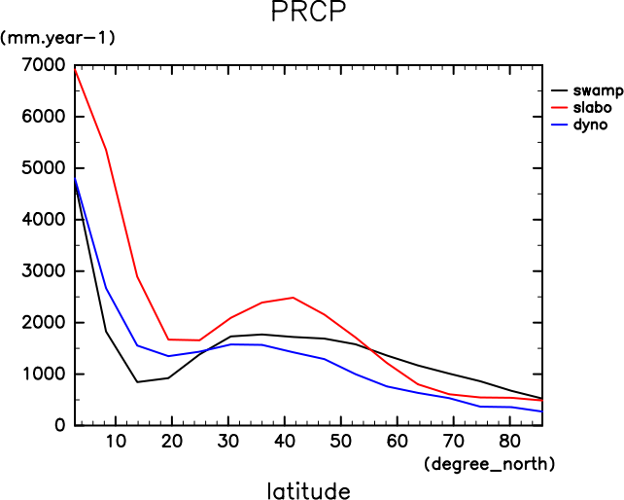
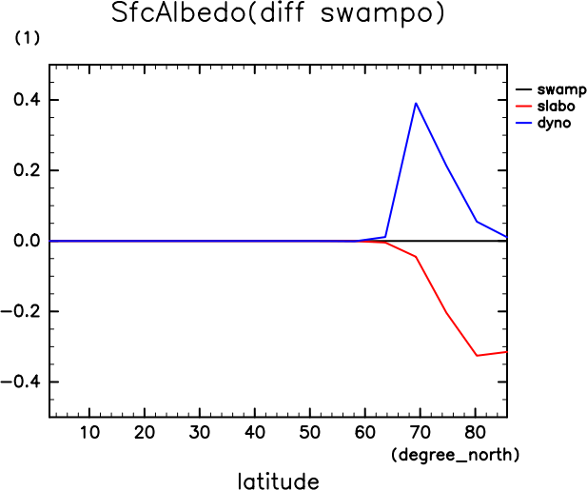
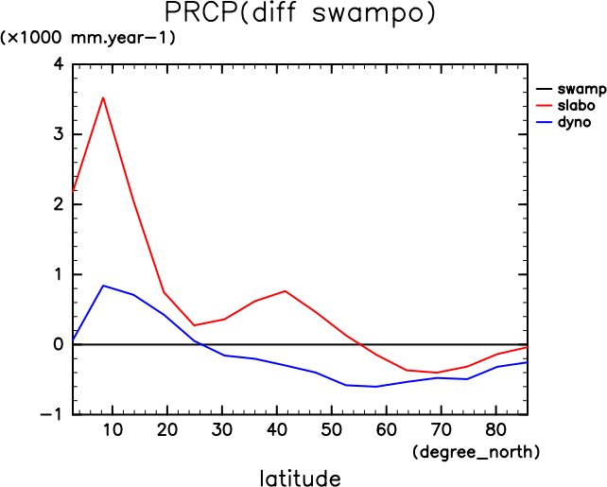
Swampo,slabo,dyno 比較 (S1500)

Slide 34
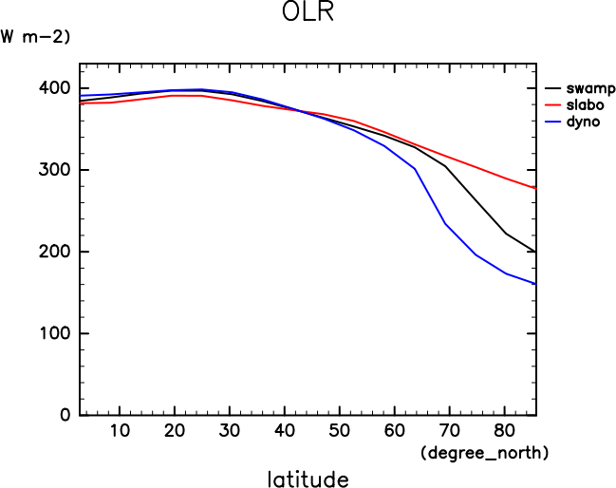
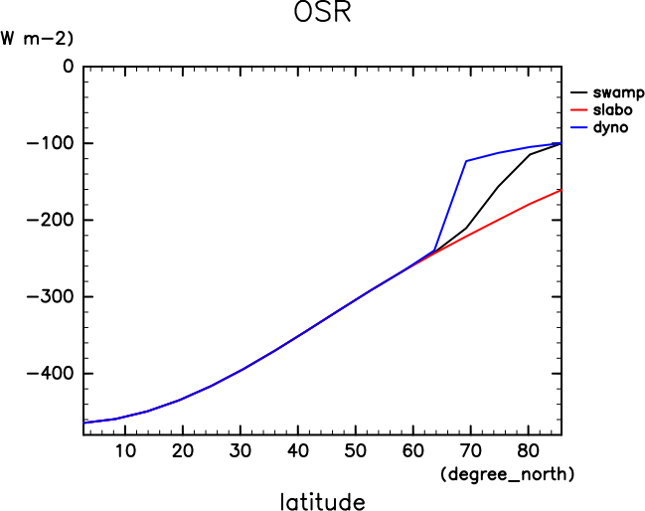
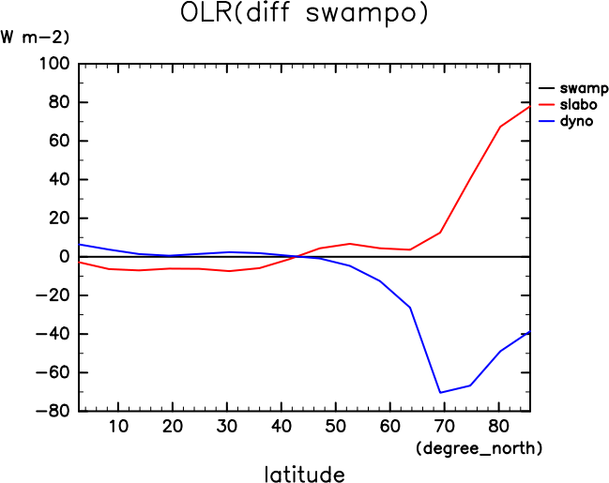
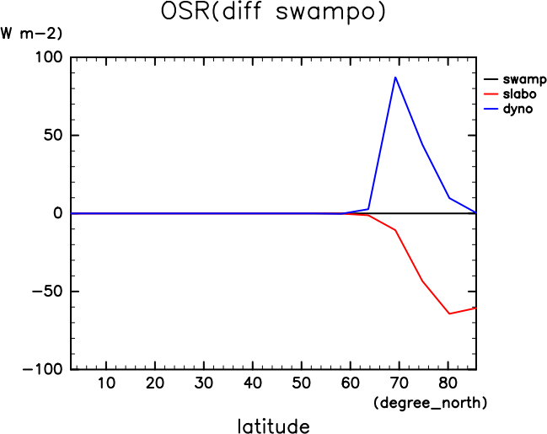
Swampo,slabo,dyno 比較 (S1500)

Slide 35
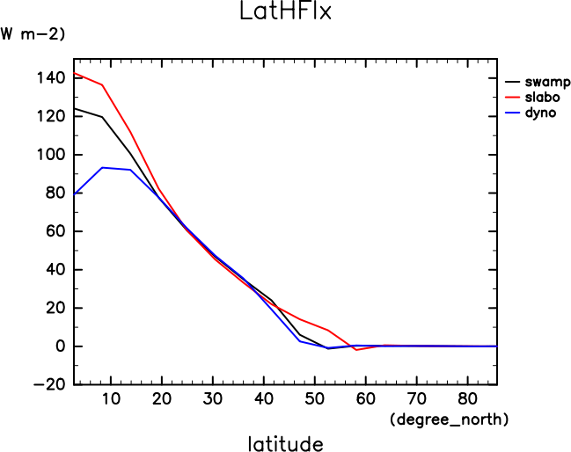
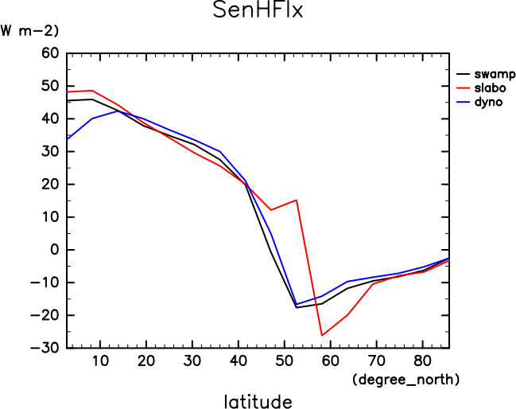
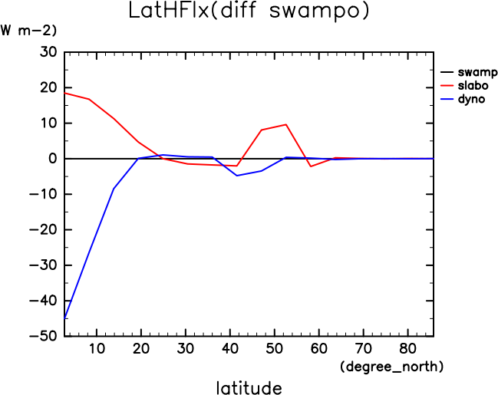
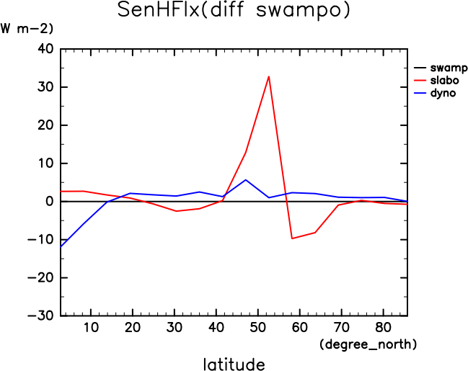
Swampo,slabo,dyno 比較 (S1500)

Slide 36
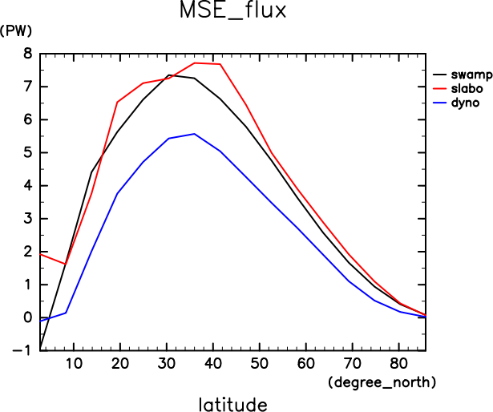
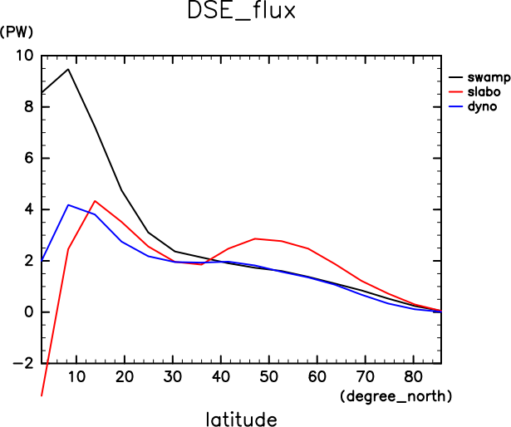
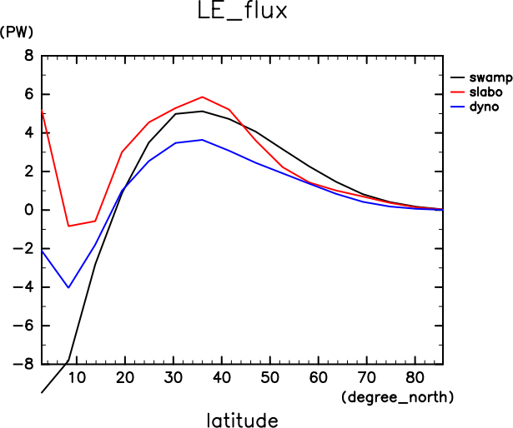
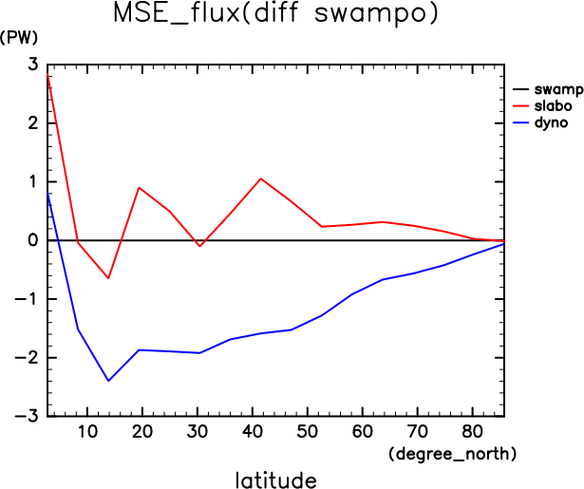
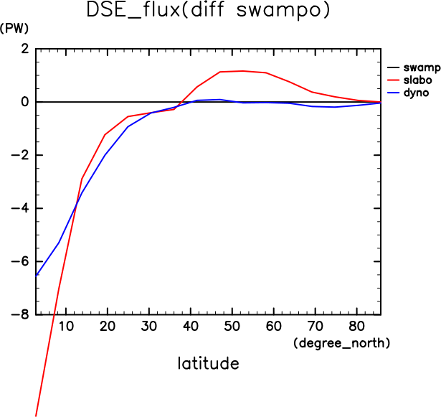
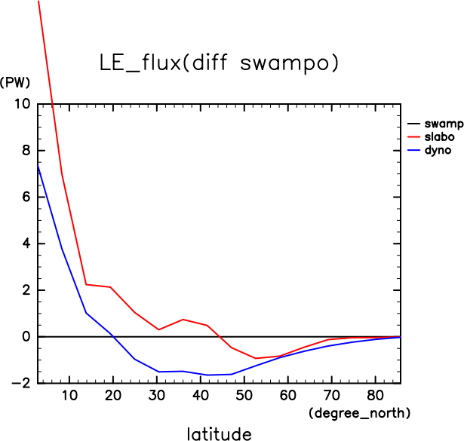
Swampo,slabo,dyno 比較 (S1500)

Slide 37

Swampo,slabo,dyno 比較 (S1200)

Slide 38

Swampo,slabo,dyno 比較 (S1200)

Slide 39

Swampo,slabo,dyno 比較 (S1200)

Slide 40

Swampo,slabo,dyno 比較 (S1200)

